Slide 1


大城小事
分院综合信息咨询管理平台
我们毕业啦
其实是答辩的标题地方/mj
小组
G17
组长
奕吉
成员
陈妍蓝，靳泽旭

Slide 2
灵感来源
项目说明
项目计划
支持条件
目录
计划要点
成员分工

Slide 3

灵感来源
Because of 不爽.

Slide 4
灵感来源
项目说明
系统特性
需求分析
计划要点
成员分工
1
团学联、党员之家、校职、计算学院公众号等各种分院或官方或非官方组织微信公众号过于繁杂，还有计算学院的官方微博关注量少得可怜。
2
计算官网等官方网站总容易被人遗忘导致错过很多竞赛考试报名项目申报的信息
3
分院悲剧的二课分白卡系统每周都要去官网下载各种word在无数人的表格中寻找自己的名字

Slide 5
问卷调查
第2题 您是通过哪些渠道了解最新校园里每天所发生的事情呢？
第3题 您觉得学校里有必要有一个校园新闻APP，让您第一时间知道校园里所发生的动态吗？

Slide 6
问卷调查
您希望校园新闻APP跟以往的新闻APP（腾讯新闻，网易新闻）相比较，可以增加哪些功能？ [填空题]

Slide 7
用户代表
我们小组采访了魏金岭老师，通过对话的方式来了解用户代表的需求，问题的基本内容是与问卷调查中的内容一致的，我们发现有一个校园新闻APP来及时了解校园新闻动态是非常有必要的，而且我们推送的内容会注重教学通知，学科竞赛，活动趣闻的方面等。当然，我们会注意APP占用内存的问题，优化代码结构等来减少APP占用内存的。同时我们会确保用户信息的隐私性，通过加密算法来确保用户的私人信息，同时，我们不会不经过用户同意后台采集用户的地理位置，调用用户的摄像头等。

Slide 8
项目说明

Slide 9
灵感来源
项目说明
系统特性
需求分析
计划要点
成员分工
A
安卓APP
B
信息平台
C
报名平台
D
面向全院师生

Slide 10
灵感来源
项目说明
系统特性
需求分析
计划要点
成员分工
项目方案设计联系人
责任人 | 角色 | 微信 | 办公室 | 电话
杨枨 | 项目发布人、教师 | HolleyYang | 理四504 | 13357102333
奕吉 | 小组组长 | MrYiOOO | 无 | 13625749926
陈妍蓝 | 组员 | blue | 无 | 15858257692
靳泽旭 | 组员 | T1213121 | 无 | 18072799973

Slide 11
灵感来源
项目说明
系统特性
需求分析
计划要点
成员分工
文件
编号 | 名称 | 形式 | 介质
1 | 《项目可行性报告》 | 文档 | 电子
2 | 《项目管理计划》 | 文档 | 电子
4 | 《需求开发计划》 | 文档 | 电子
5 | 《软件需求规格说明书》 | 文档 | 电子
6 | 《系统设计计划》 | 文档 | 电子
7 | 《编码与系统实现计划》 | 文档 | 电子
8 | 《培训计划》 | 文档 | 电子
9 | 《系统维护计划》 | 文档 | 电子
10 | 项目总结报告 | 文档 | 电子
项目启动时间：2017/02/28 项目完成时间：2017/06/15

Slide 12
灵感来源
项目说明
系统特性
需求分析
计划要点
成员分工
移交的产品
1
最终的软件对象：源程序，可执行程序，安装软件，安装源程序文件，配置文件等。
2
需提交的用户文档：需求规格说明书，帮助手册，每种文档的内容和名称等。
3
应当提供的服务：提供安装、运行、支持等服务。

Slide 13
功能概述

Slide 14
灵感来源
项目说明
系统特性
需求分析
计划要点
成员分工
用户数量
项目的主要用户为浙江大学城市学院在校大学生和管理员
预计管理员上限3人，同一时间段使用者上限50人
硬件接口
移动终端硬件配置应遵循如下原则：具有高的可靠性，可用性和安全性。
终端要有能及时入网。系统运行设备要求如下：
1、管理员子系统：普通安卓智能机
2、用户系统：普通安卓智能机

Slide 15
灵感来源
项目说明
系统特性
需求分析
计划要点
成员分工
软件接口
查询类接口，通过客户端向服务器发起请求，访服务器中的数据库在返回给客户端。
推送类接口，服务端通知客户端，需要服务端向客户端发送消息。可以通过操作类接口，后台能通过接口进行对用户，新闻进行增，删，改，查的操作。第三方平台推送及时新闻（阿里云推送）
可靠性和可用性 需求
该软件系统在一个月内不能出现4次以上的故障，在任何的相应终端上该系统应该98%是可用的，而且在一个月内，在任意一个终端上系统不可用的时间不能超过总时间的2%；

Slide 16
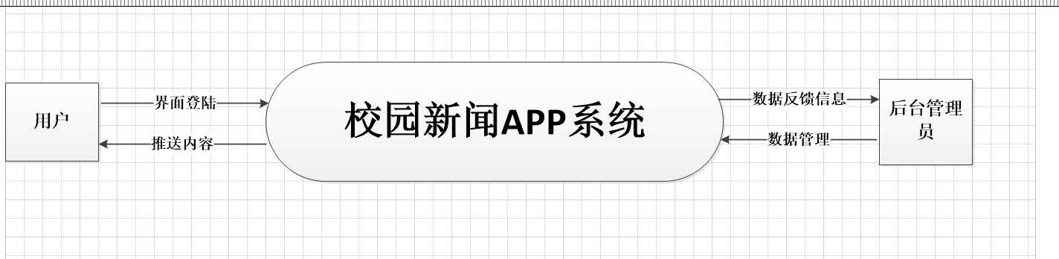
灵感来源
项目说明
系统特性
需求分析
计划要点
成员分工
数据流顶层图和数据流0层图

Slide 17
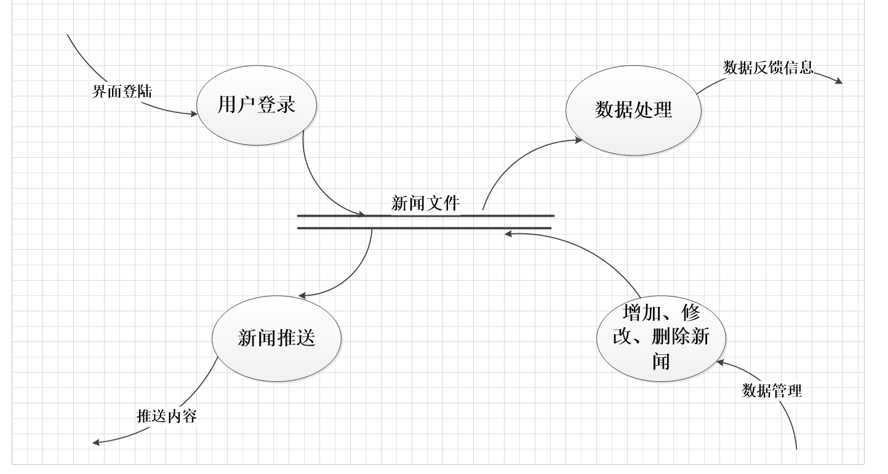
灵感来源
项目说明
系统特性
需求分析
计划要点
成员分工
数据流顶层图和数据流0层图

Slide 18
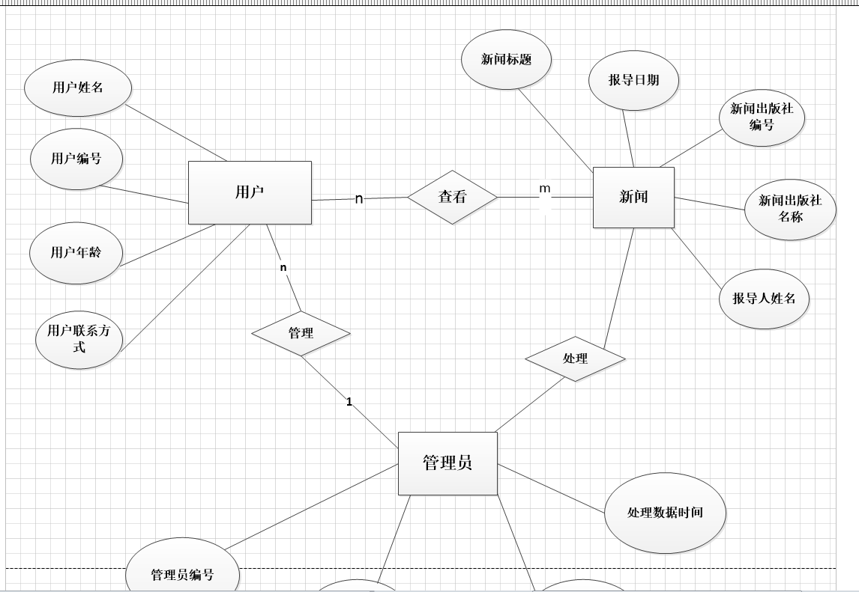
灵感来源
项目说明
系统特性
需求分析
计划要点
成员分工
ER图

Slide 19
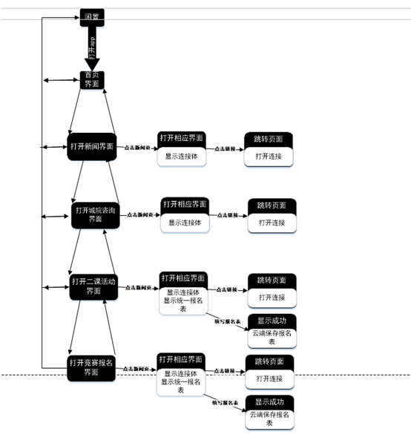
灵感来源
项目说明
系统特性
需求分析
计划要点
成员分工
状态转化图

Slide 20
灵感来源
项目说明
系统特性
需求分析
计划要点
成员分工
数据字典
名字：管理员信息
别名：
描述：管理员的信息
定义：管理员信息=管理员编号+管理员姓名+管理员联系方式+管理员处理数据的时间+申请二课+活动报名
名字：活动报名
别名：
描述：在校组织的有关活动的报名
定义：活动报名= 字母数字串
位置：用户信息，管理员信息
名字：管理员处理数据时间
别名
描述：管理员在处理新闻信息，报名信息，二课信息的时间段
定义：管理员处理数据的时间=字母数字串
位置：管理员信息
名字：管理员编号
别名
描述：唯一标识管理员中的特定管理员的关键域
定义：管理员编号=1{数字编号}5
位置：管理员信息

Slide 21
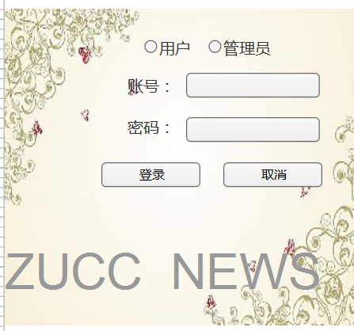
灵感来源
项目说明
系统特性
需求分析
计划要点
成员分工
项目界面原型设计
登陆界面：

Slide 22
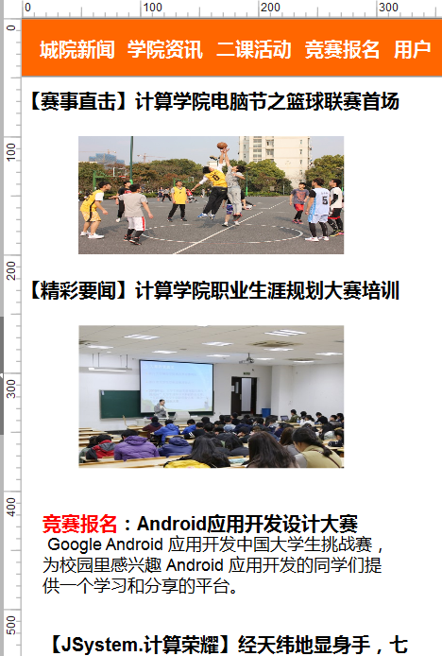
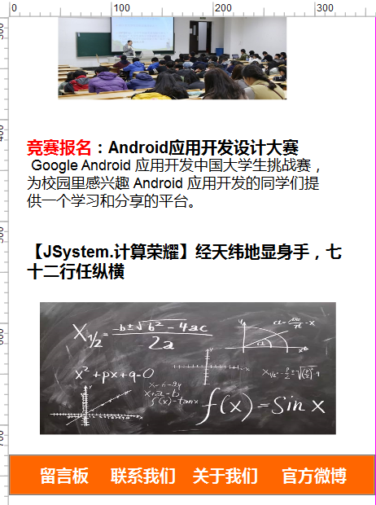
灵感来源
项目说明
系统特性
需求分析
计划要点
成员分工
项目界面原型设计
用户界面：

Slide 23
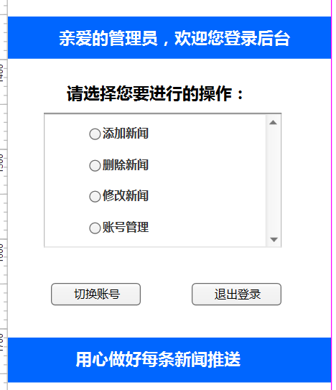
灵感来源
项目说明
系统特性
需求分析
计划要点
成员分工
项目界面原型设计
管理员界面：

Slide 24
需求分析

Slide 25
灵感来源
项目说明
系统特性
需求分析
计划要点
成员分工
支持条件
计算机系统支持：
操作系统 | Microsoft Windows 10,Microsoft Windows 8,安卓手机端
开发环境 | Android Studio
办公软件 | Microsoft Office

Slide 26
约束条件
软件开发将在电脑端Android Studio的平台上，用XML语言进行界面设计，用Java和SQL语言进行逻辑代码上的实现和数据存储，软件使用在安卓手机客户端。

Slide 27
将来可能提出的要求
更多的增加用户之间，用户与新闻管理员之间的互动。
美化APP的界面。

Slide 28
灵感来源
项目说明
系统特性
需求分析
计划要点
成员分工
关键技术分析
该系统实现需要采用的技术有JAVA语言,Android Studio,Axure RP PRO,LoadRunner等等。所需要的技术在之前的学习中已经有过接触，可行性较高。我们将在Android Studio的IDE下，通过MySQL的软件，SDK软件开发工具包用java语言编写出以C/S为框架的手机端上的简易校园新闻APP。本软件是一个基于Android系统，现有技术相对成熟，通过自主学习及课堂知识可以实现。同时开发期限较为宽裕，预计可以在期限内完成开发任务。
校园新闻APP的前端是在android studio的平台下，在layout下用XML语言编写XmL文件来进行APP界面设计。并主要的逻辑共能实现是用java语言加mySQL来实现来进行对数据的管理和操作。对于实现新闻的及时推送，将采用第三平台（阿里云）来进行消息的推送。

Slide 29
灵感来源
项目说明
系统特性
需求分析
计划要点
成员分工
方案选择
Android手机上实现消息实时推送方案：
a．使用MQTT协议来实现消息推送，支持可发布/可订阅的的消息推送模式。
优点：可扩展性强、省流量、省电。
缺点：不够成熟、实现较复杂、服务端组件rsmb不开源，部署硬件成本较高。
b.使用BAT大厂的平台推送：阿里云推送
优点：成本低，推送大多数是免费的，消息到达率高。
缺点：成本不固定，有些功能服务器要收费。
c. G2DM云消息服务
优点：Google提供的服务、原生、简单，无需实现和部署服务端。
缺点：服务在国内不够稳定、需要用户绑定Google帐号，受限于Google。
综合考虑使用第三方平台推送，相对来说比较基本都具备免费、和到达率高。所以采用第三平台推送（阿里云推送）。

Slide 30
灵感来源
项目说明
系统特性
需求分析
计划要点
成员分工
阿里云上和数据库如何建立连接
方案选择
a.数据库开启远程连接，阿里云上开启外网访问权限
优点：开发数据库比较稳定，安全性好，在云服务器发生故障时，本地数据库同时可以留有备份。
缺点：不能随时随地地开发和调试，不方便。
b.使用程序直连阿里的RDS，用navicat自建云端数据库
优点：方便调试和开发，节约成本，能在云端上备份。
缺点：如果短时间被大量访问数据库，云端数据库可能出现问题。
综合考虑：因为我们的APP主要面向计算分院的学生，访问的人次不会很多，我们采用自建云端数据库的方式，方便我们随时随地进行调试和修改。

Slide 31
计划要点

Slide 32
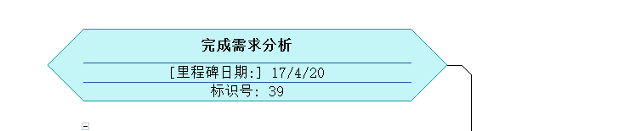
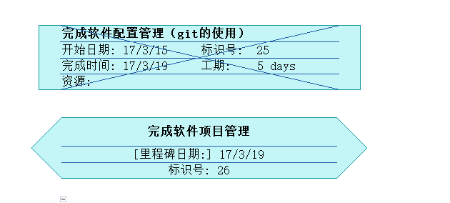
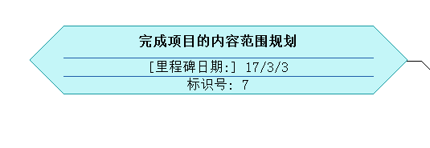
论文绪论
系统特性
计划要点
成员分工
灵感来源
研究背景
研究方法
研究结果
问题讨论
论文总结
项目说明
支持条件
修改后的项目里程碑

Slide 33
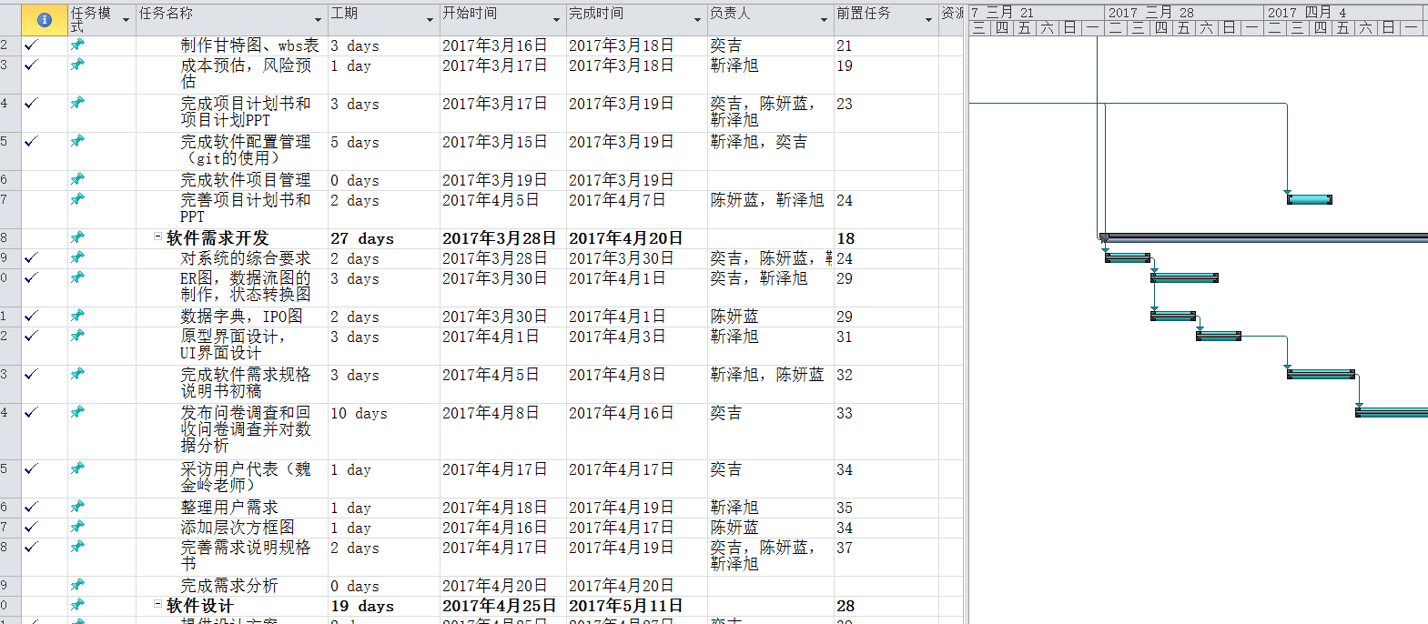
论文绪论
系统特性
计划要点
成员分工
灵感来源
研究背景
研究方法
研究结果
问题讨论
论文总结
项目说明
需求分析
修改后的项目甘特图

Slide 34
论文绪论
计划要点
成员分工
灵感来源
研究背景
研究方法
研究结果
问题讨论
论文总结
项目说明
系统特性
需求分析
计划要点
由于编程人员的专业水平不高，因此在详细设计前自学培训，包括MySQL数据库、 面向对象开发、Android Studio学习等。
开发人员培训：
测试计划：
本小组成员依次对每个功能进行测试，再交于组外人员测试。
通过严格和规范的过程管理、文档化的流程开发，提高生产效率，为客户提供稳定、易用和符合要求的产品系列。
质量方针：
质量保证计划：
质量目标：
为客户提供稳定、易用和符合要求的产品系列。

Slide 35
论文绪论
系统特性
计划要点
成员分工
灵感来源
研究背景
研究方法
研究结果
问题讨论
论文总结
项目说明
需求分析
A
《质量管理体系标准》（GB/T 19001-2000），2000-12-18，国家质量监督局；
标
准
与
规
范
B
《计算机软件产品开发文档编辑制指南》(GB/T 8567-88),1988-7-1，国际质量技术监督局；
C
《计算机软件质量保证计划规范》（GB/T 12504-1990 ), 1990-11-15， 国家质量技术监督局；

Slide 36
成员分工

Slide 37
论文绪论
系统特性
需求分析
计划要点
成员分工
灵感来源
研究背景
研究方法
研究结果
问题讨论
论文总结
项目说明
总体设计文档，先文档的修改：
陈妍蓝
靳泽旭，
奕吉
会议记录：
陈妍蓝
：
PPT：
靳泽旭，奕吉
项目绘图：
陈妍蓝

Slide 38
论文绪论
系统特性
需求分析
计划要点
成员分工
灵感来源
研究背景
研究方法
研究结果
问题讨论
论文总结
项目说明
成员分工和评价
靳泽旭：能完成组长布置的任务，但是有时候不能及时完成组长给的任务，不能合理安排好任务和时间。评价：5分
陈妍蓝：能认真布置组长布置的任务，组员和组长比较的满意。评价：7分
奕吉：没有考虑到项目开发过程中出现的问题，不能做到人员的合理调度。评价：6分

Slide 39
参考资料
《软件工程导论（第6版）》张海藩 牟永敏 编著
清华大学出版社 出版
学堂在线 软件工程（自主模式）清华大学刘强副教授授课
《项目管理知识体系（第6版）》中文版

Slide 40
THANKS
小组
G17

